Slide 1
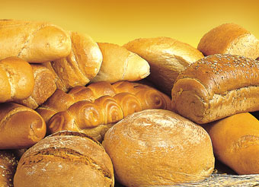
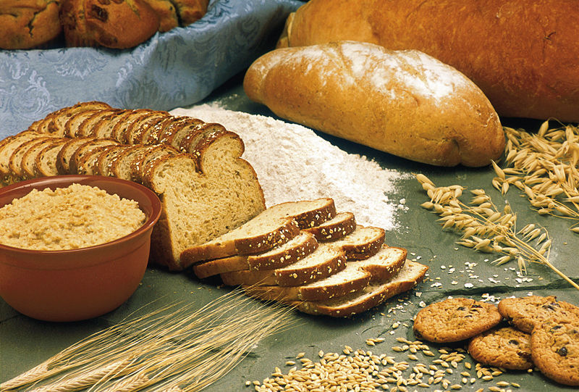
DANI KRUHA

Slide 2
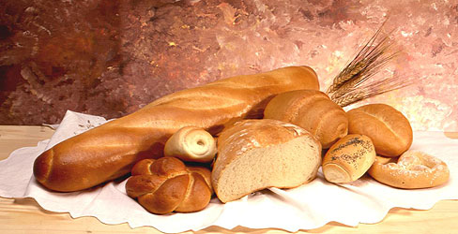
Što je to zapravo dan kruha?
Dan kruha je dan zahvalnosti za kruh koji nas svakodnevno hrani.
Kruh je život, kruh nam daje snagu.

Slide 3
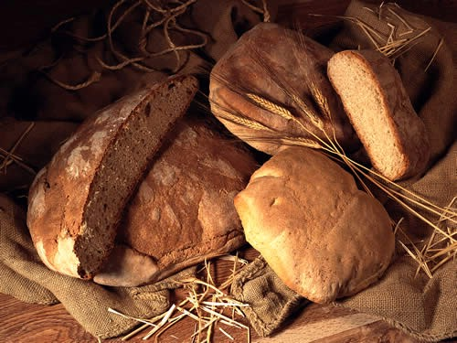
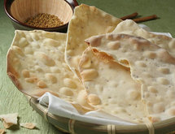
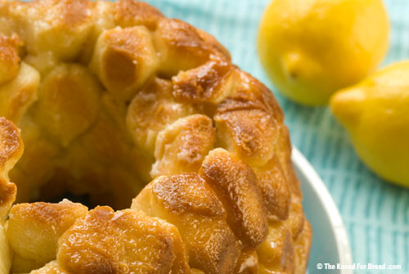
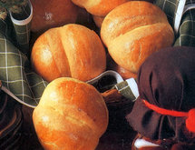
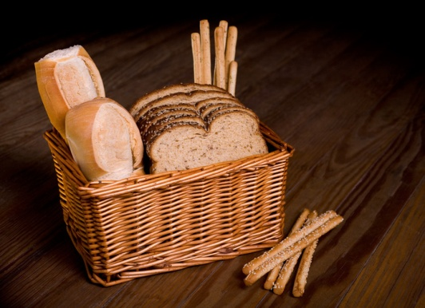
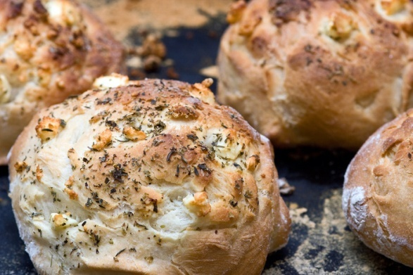
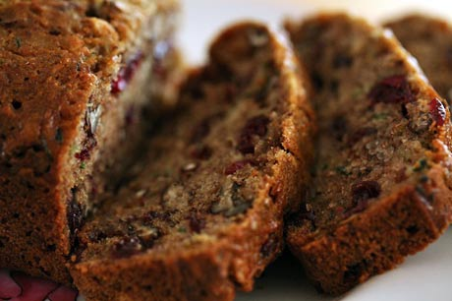
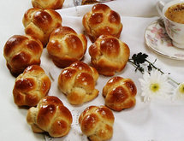

Slide 4
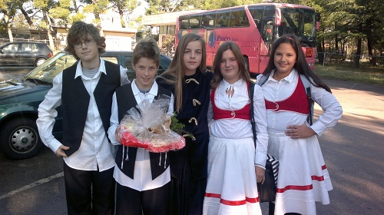
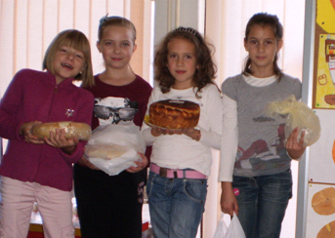
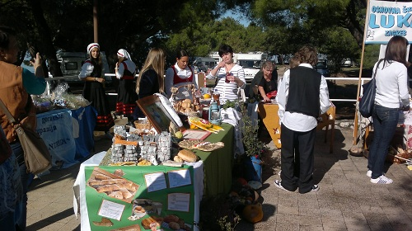
DANI KRUHA U NAŠOJ ŠKOLI

Slide 5
No, nije sve tako divno
kako se čini…

Slide 6
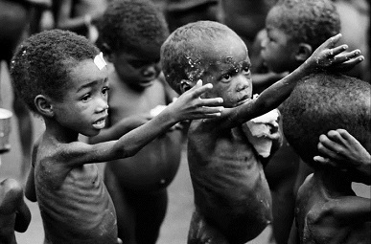
ZA GLADNE U SVIJETU

Slide 7
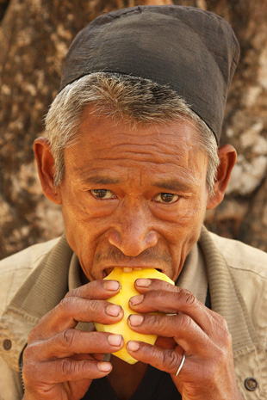
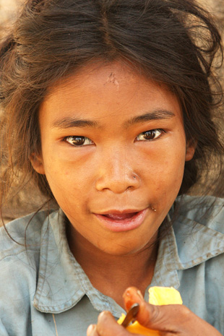
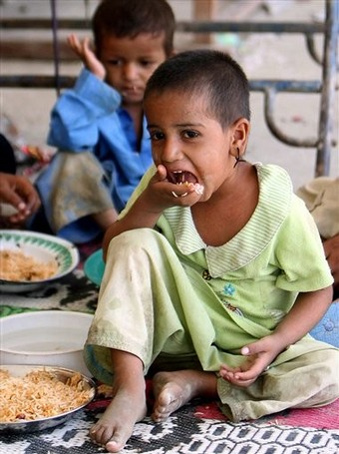
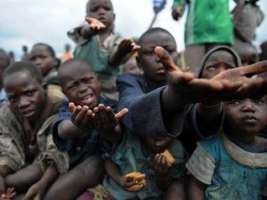
Činjenica je da su na svijetu mnogi siromašni i gladni…

Slide 8
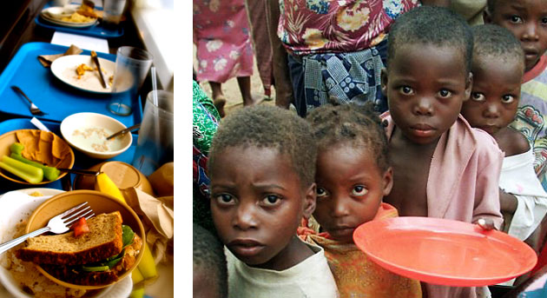
Istraživanje:
- 40% hrane u SAD-u
se baci
- 165 milijardi dolara
U isto vrijeme stotine milijuna ljudi diljem svijeta gladuje.

Slide 9
ŠKOLE ZA AFRIKU

Slide 10
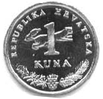
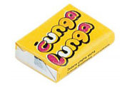
Sudjeluj i ti!
OVE SMO GODINE ODLUČILI SUDJELOVATI NA JEDAN NOVI NAČIN

Slide 11
555 UČENIKA
AKO SVAKI UČENIK DONIRA 1 KUNU
SAKUPITI ĆEMO
555, 00 kn
za gladnu djecu Afrike

Slide 12
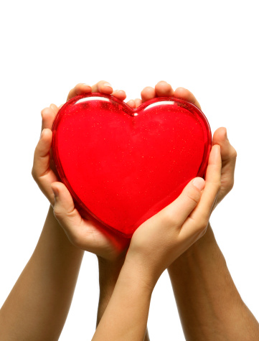
HVALA VAM!
Prezentaciju izradile:
Maja Fućak, 6.a razred
Dijana Malinić, prof.

